Slide 1


Biztonsági vizsgálatok automatizálása
Jagusztin László
Hogyan kezdjünk neki, hogy
eredmény is legyen belőle?

Slide 2

IT Biztonsági kihívások
  A biztonsági sérülékenységek száma évente nő
  A ráfordítható erőforrások nem nőnek ezzel arányosan
  A biztonsági tesztek száma elmarad az elvártaktól
  A biztonsági tesztelés a projektekben túl későn valósulnak meg
  A biztonsági sérülékenységek javítása egyre drágább ahogy a projekt előre halad
  A biztonsági tesztelés manuális, erőforrás igényes
  A biztonsági audit riportok előállítása nagyrészt manuális, lassú és erőforrás igényes
  A projektek követik a devops, agilis és digitalizációs módszertanokat, a biztonsági területek lemaradnak
  A biztonsági kockázat kezelés nem valós idejű és nem központosított

Slide 3

Biztonsági vizsgálatok automatizálása

Slide 4
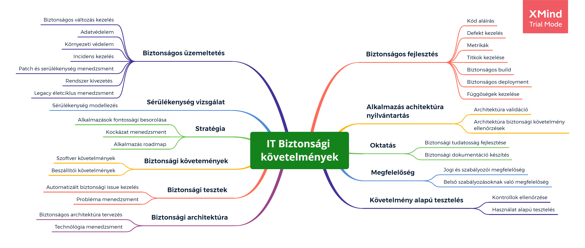
Biztonsági követelmények csoportosítása

Slide 5
IT Biztonsági kontrollok
Megfelelőség
SDLC
Fejlesztés
Tervezés
Tesztelés
Futásidő
Összes
Egyéb
Szabályozás
Folyamat
Dokumentáció
Szabványosítás
Kommunikáció
Oktatás
Jog

Slide 6
Biztonsági kontrollok automatizálása

Slide 7
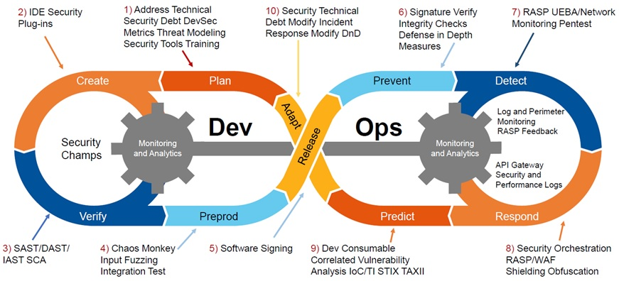
DevSecOps (Gartner)

Slide 8
DevSecOps automazitált kontroll célterületek
Alkalmazás forráskód
    Security hotspots and vulnerabilities
    Code signing
Külső sw könyvtárak
    Vulnerabilities
    License problems
    Binary signing
Futásidejű sérülékenység vizsgálat
    Webapp GUI
    Mobile GUI
    REST API
Operációs rendszer könyvtárak
    Server
    Container Image
Környezeti beállítások vizsgálata
    Docker
    Kubernetes,Openshift
    Cloud
    Database
    Network
    Vmware

Slide 9
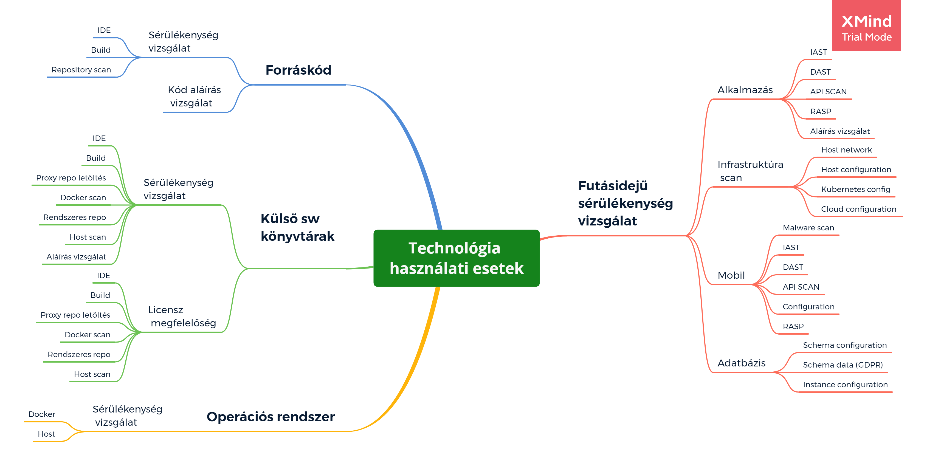
Automatikus biztonsági ellenőrzés, kontrollok

Slide 10
Követelmény lefedettség vizsgálat
Egy használati eset több követelményt is lefed.
Egy követelmény lefedéséhez több használati eset is tartozhat.

Slide 11
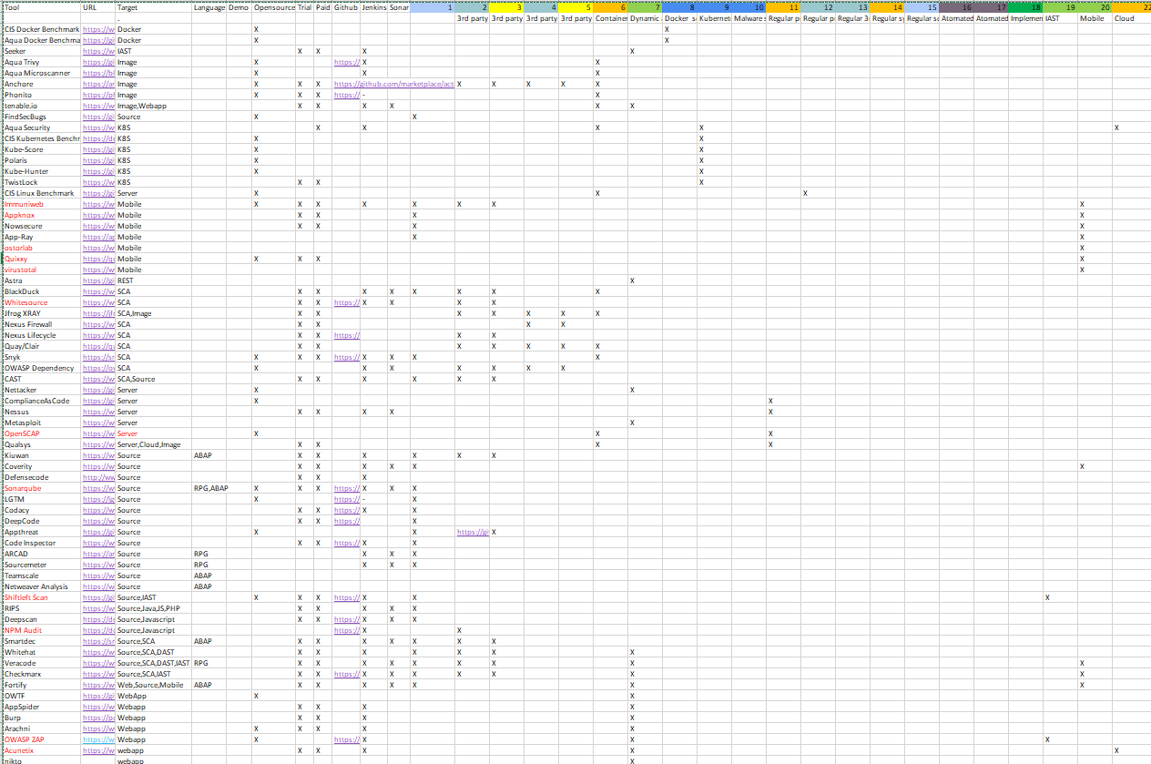
Biztonsági eszköz térkép, analízis: 90x24

Slide 12
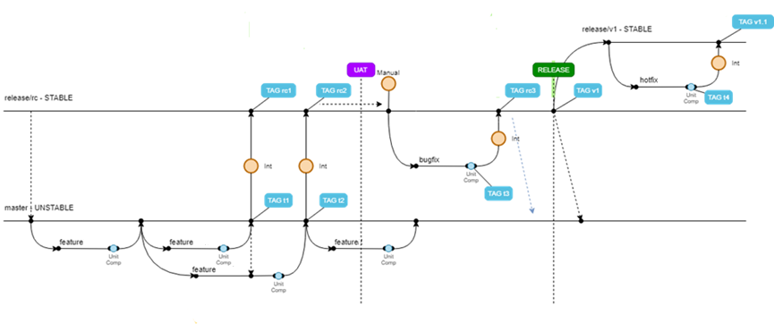
SDLC folyamatba illesztés
Source
Code scan
3rd party lib
Security and License scan
Container
scan
Webapp
scan
Mobile
scan

Slide 13
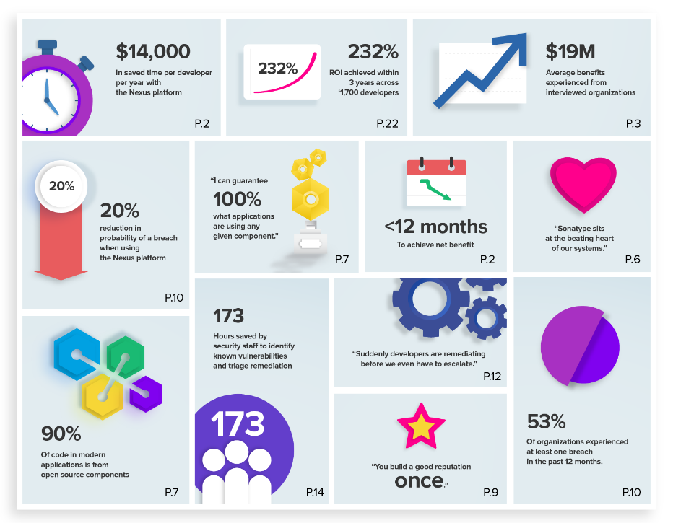
DevSecOps értékek
  A biztonsági tesztek a projektek korai szakaszában kerülnek végrehajtásra
  A sérülékenységek javítása gyorsabban és alacsony költséggel
  Az agilis és devops módszertan szerinti működést támogatja a biztonsági automatizálás
  Segíti a biztonság és release management munkáját
  Fokozatosan vezethető be az IT működésébe

Slide 14
DevSecOps értékek
  A biztonsági szakértők vagy IT szakemberek nem végeznek manuális biztonsági tesztelési feladatokat
  A futtatott biztonsági tesztek száma lényegesen nő
  A biztonsági és megfelelőségi riportok elkészítése automatizált, és jobb minőségű lesz
  A biztonsági kockázat kezelés valós idejű és központosított
  A biztonság automatizálási beruházás megtérül

Slide 15
Köszönöm a figyelmet!
Jagusztin László
https://www.linkedin.com/in/jagusztinl/
Jagusztin.Laszlo@alerant.hu

